Slide 1




Software de Nómina
y Recursos Humanos

Slide 2
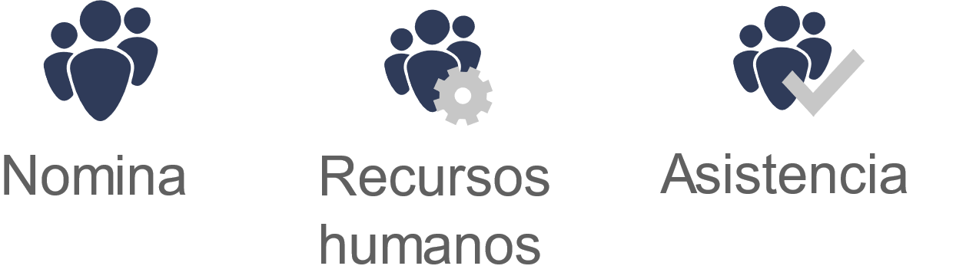
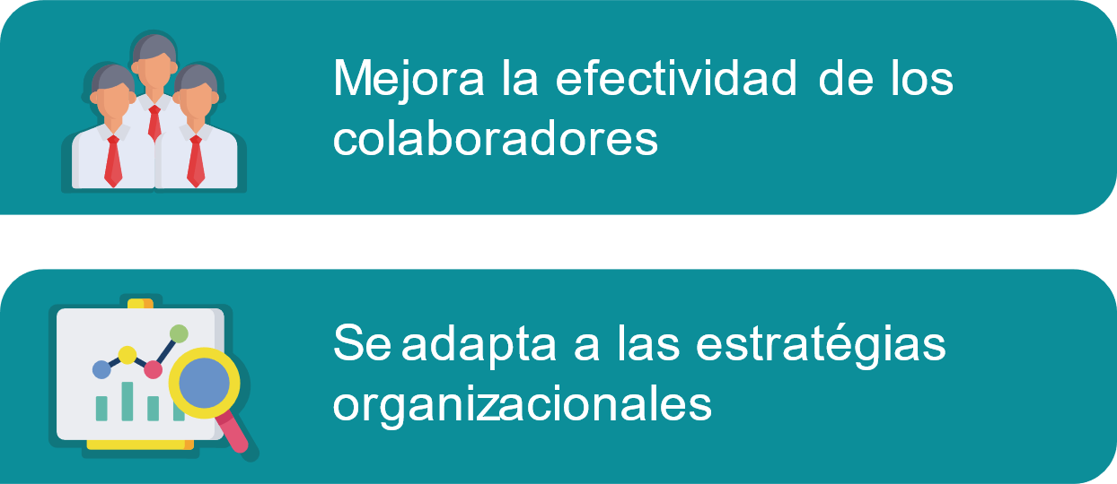
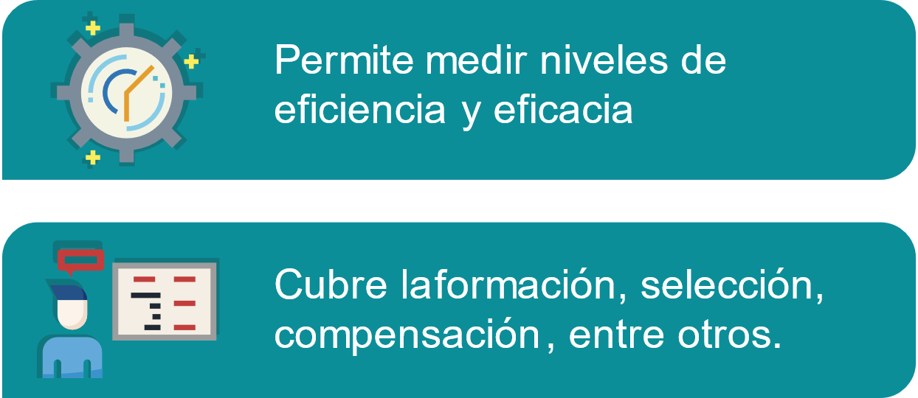
Control y administración de toda la gestión del Talento Humano

Slide 3




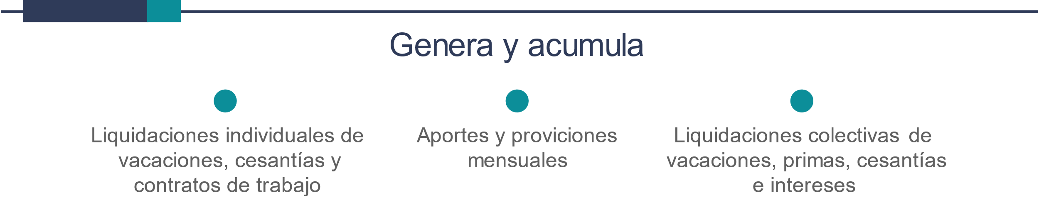
Permite

